Slide 1

probability
第 四章
随机变量的数字特征
probability

Slide 2
§4.1 数学期望、方差
§4.2 协方差、相关系数与矩
§4.3 数字特征一般定义
§4.4 条件数学期望
§4.5 n 维正态随机变量

Slide 3
用概率分布描述随机变量的全面情况, 但常常遇到无法完整确定随机变量取值规律的情况, 或者根据实际问题的需要, 只须给出随机变量的某些特征.
在本章, 从数值的角度定义随机变量的统计特征, 称为随机变量的数字特征.

Slide 4
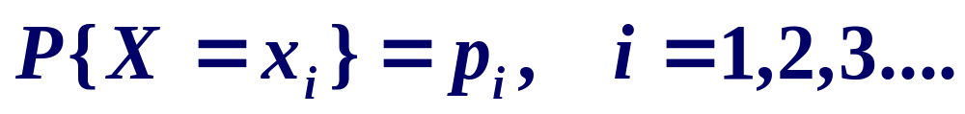

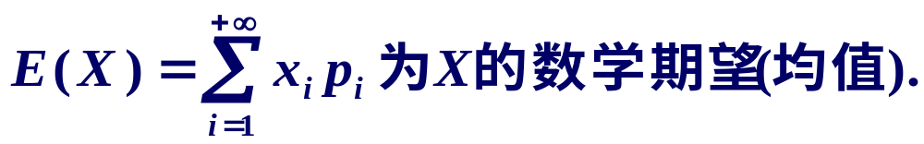
§4.1 数学期望与方差
一. 随机变量的数学期望
1. 数学期望定义
引 例
定义4.1.1
设X 是离散型随机变量,其分布律为

Slide 5


设连续型随机变量X的概率密度为f (x),
为X 的数学期望(均值).
注1 随机变量的数学期望是它所有可能取值的加权平均值，是一个数.
注2 部分随机变量X 的数学期望不存在.
定义中要求条件无穷级数

Slide 6
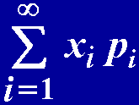
绝对收敛, 保证数学期望有唯一的数值.
同样, 对连续型随机变量的无穷广义积分要求绝对收敛也出于相同的考虑。
如果绝对收敛不能得到满足, 称随机变量的数学期望不存在.
P101例4.1.2， 例 4.1.4

Slide 7
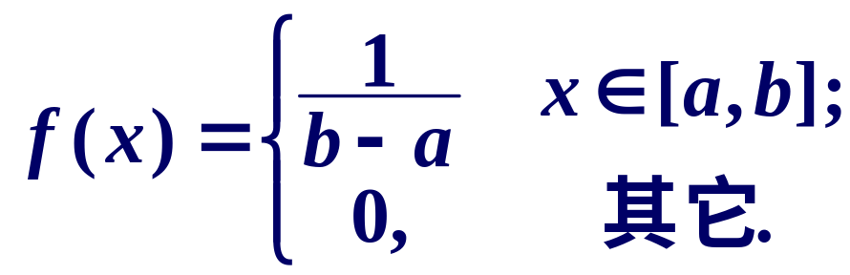
1.X~P(λ) , 则 E(X) = λ;
证 明
2. X~B(n, p) , 则 E(X) = np;
证 明
3. X~N(μ , σ ² ) , 则 E(X) = μ ;
证 明
4.两点分布
E(X)= p
X
0
1
P
1－p
p
E(X)=(b+a)/2
5. 均匀分布

Slide 8
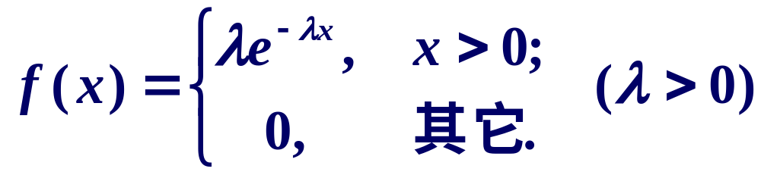
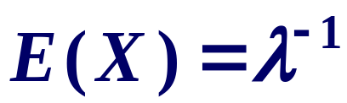

6.指数分布
证 明
2. 随机变量的函数的数学期望
设X 是随机变量,Y=g (X)也是随机变量,
如何计算E[g(X)]？
思路
先确定g(X)的分布
E[g(X)]=?

Slide 9
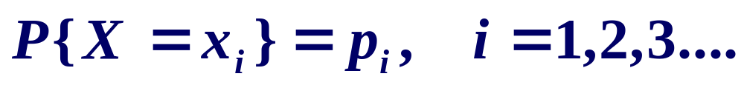

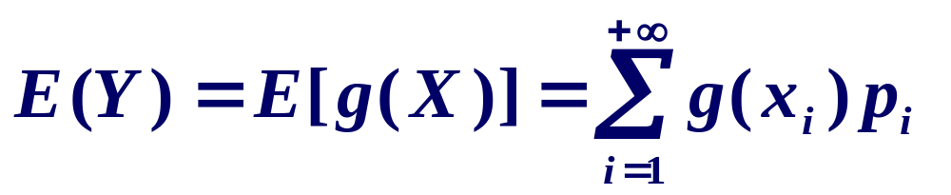
定理4.1.1* 设 Y 是随机变量X的函数Y=g(X), g(x)为连续函数
本章核心定理
1) X 是离散型随机变量，分布律为

Slide 10

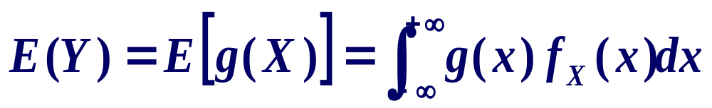
2) X是连续型随机变量, 其概率密度为f_{X} (x).
例 4.1.1
例 4.1.2
例 4.1.3
思考 如何将定理推广到二维甚至更多维的情况？

Slide 11
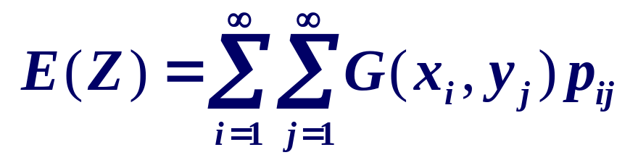
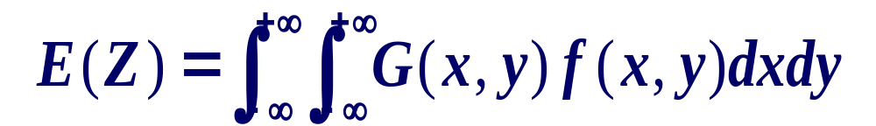
定理4.1.2 设 ( X, Y ) 是二维随机变量, 如果 Z = G( X, Y ) 也是同类型随机变量并且数学期望存在, 则有
(1) 当( X, Y ) 是离散型随机变量时
(2) 当( X, Y ) 是连续型随机变量时

Slide 12
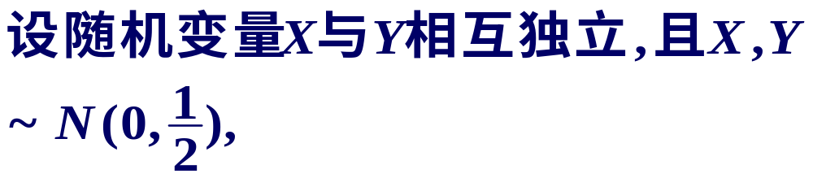

例 4.1.4
例 4.1.5
例 4.1.6
练习
解 答
3. 数学期望性质
设 X , X₁, X₂ , … , X_{n} 是随机变量，c, b 是常数
1）E( c ) = c;

Slide 13
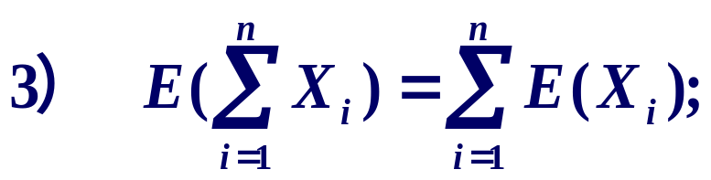
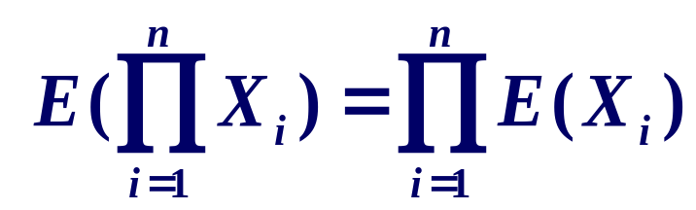
2）E( c X) = cE(X);
证 明
1)与2）
E( c X +b) = cE(X)+b.
4）若X₁,X₂,….,X_{n} 相互独立，则
例 4.1.7
例 4.1.8
例 4.1.9

Slide 14
二、随机变量的方差
1. 方差定义
数学期望作为数字特征, 仅说明了随机变量平均特征.
平均值不能反映随机变量的其它特点,例如取值的范围、集中程度等.
引进随机变量的方差描述随机变量取值的离散程度.
引 例

Slide 15
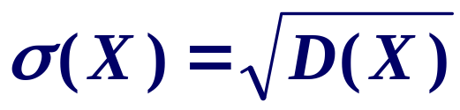
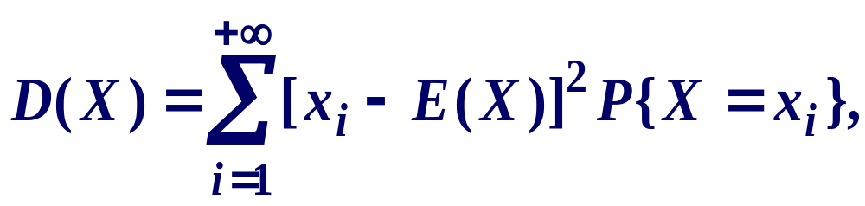
定义4.1.2 设 X 是随机变量,若E {[X – E(X)]²}存在，称
D(X)= E {[X – E(X)]²}
称为X的标准差或均方差.
为X 的方差.
注 1）D(X)≥0.
2）D(X)是随机变量X 函数的数学期望；
当X 为离散型或连续型时，分别有

Slide 16
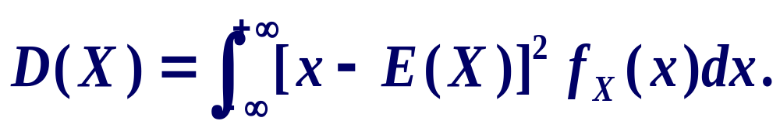
常用计算公式：
D(X)＝E (X²) －[E(X)]²
证 明
重要分布的方差计算
1）X~P(l) , 则 E(X) = λ , D(X) = λ ;
证 明
2） X~B(n, p) , 则 E(X) = np;
D(X) = np(1－p)
见P110例4.2.5

Slide 17
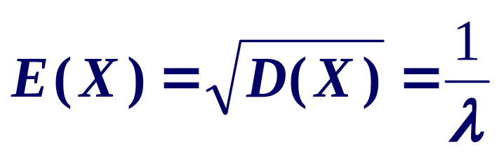
3） X~N(μ , σ ² ) , 则 E(X) = μ ;
证 明
D(X) = σ ²
典型分布的数学期望与方差：
1）X~P(λ) , 则 E(X) = D(X) = λ ;
2）X~B(n, p) , 则 E(X) = np;
D(X) = np(1－p)
3） X~N(μ , σ ² ) , 则 E(X) = μ ;
D(X) = σ ²
5）均匀分布
E(X)=(b+a)/2 ，D(X)=(b－a)²/12
6）指数分布

Slide 18
例 4.1.10
例 4.1.11
例 4.1.12
练习
2. 方差性质
设X , X₁, X₂, …., X_{n} 是随机变量，c, b 是常数
1）E( c ) = c,
D( c ) =0；
2）E( c X) = cE(X)，
D( c X) = c² D(X) ；

Slide 19
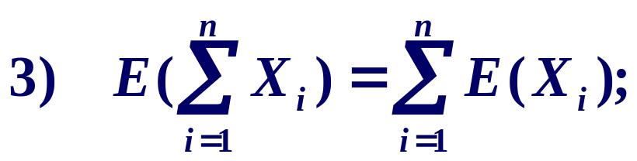
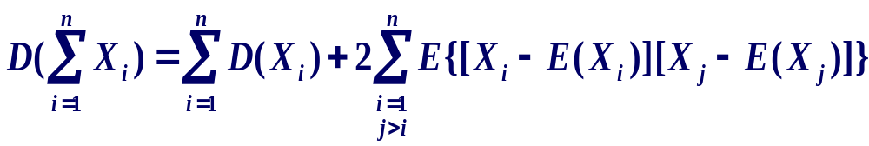
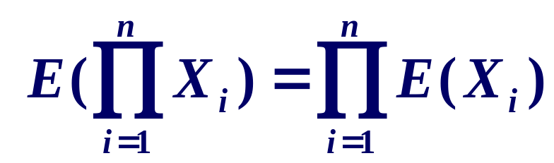
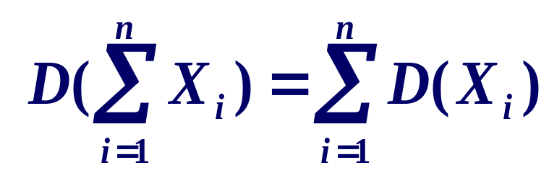
若X₁, X₂ ,…., X_{n} 相互独立，则

Slide 20
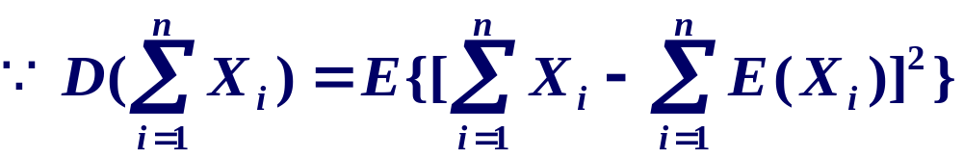
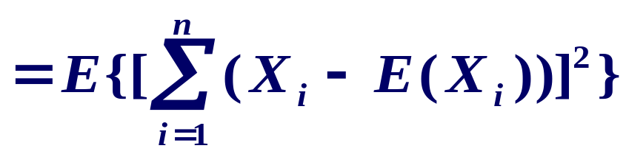
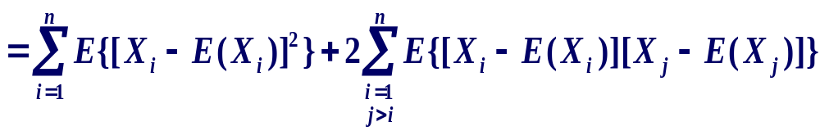
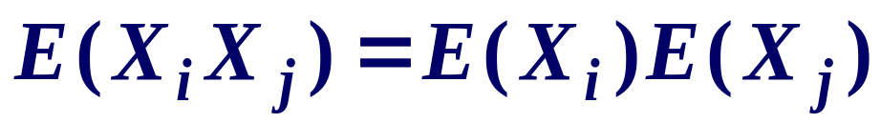
证明3）
若X_{i}, i=1,2,…n 相互独立，则

Slide 21
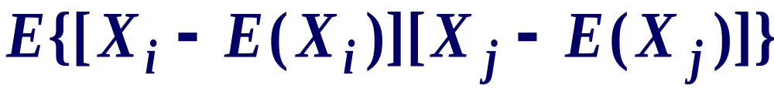
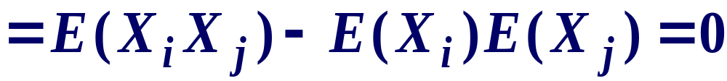
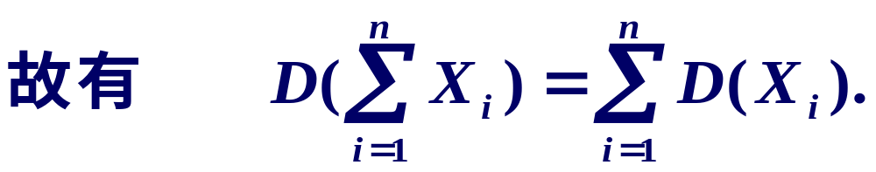
例 4.1.13
例 4.1.14
例 4.1.15
4）D( X ) =0
P{ X =E(X) }=1.

Slide 22
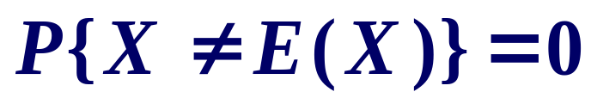
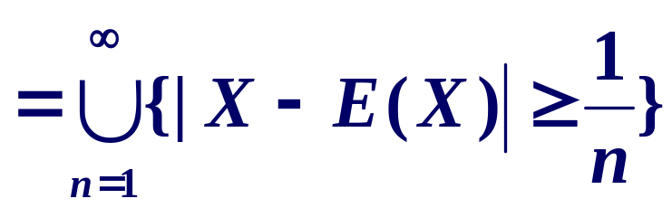
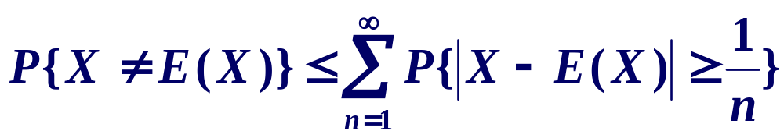
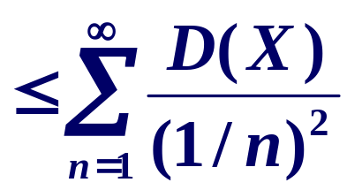
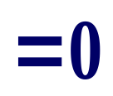
证明
等价于证

Slide 23
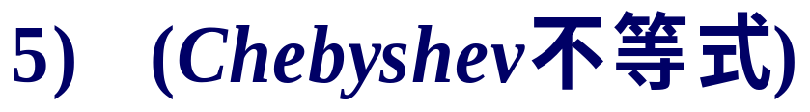
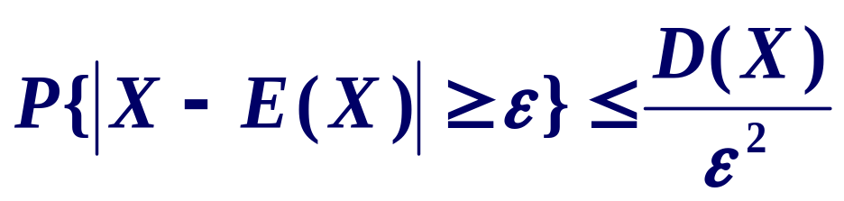
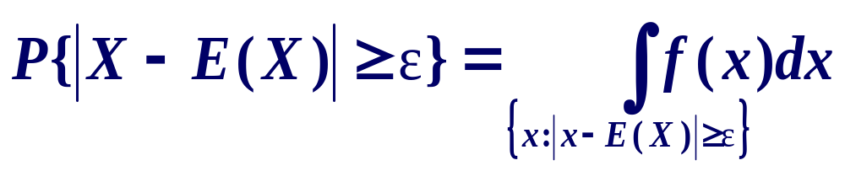
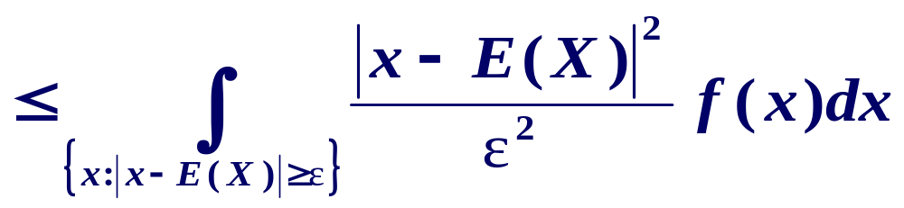
证明

Slide 24
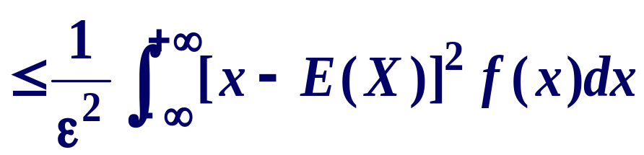
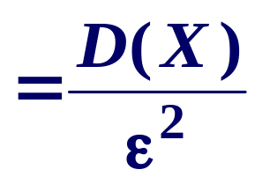
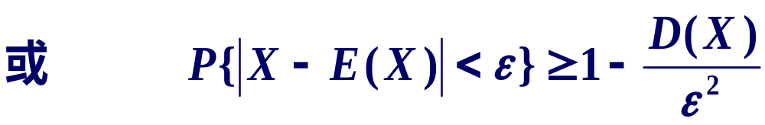
方差刻划了随机变量 X 相对数学期望的偏离程度！

Slide 25
方差是随机变量 X 关于任何值的
偏离程度的最小值！
物理解释 质量随机分布于直线上的物体相对于质量重心的纵轴的转动惯量最小.

Slide 26
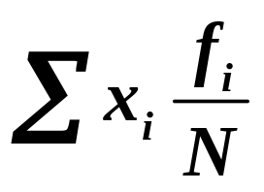
引例 某手表厂在出厂产品中,抽查了100只
手表的日走时误差:
日走时误差 – 2 – 1 0 1 2
只 数 13 20 37 15 15
100只手表的平均日走时误差为


Slide 27
Ex. 摸彩赌博问题
一个庄家在一个签袋中放有8个白、8个黑的围棋子.规定：每个摸彩者交一角钱作“手续费”，然后从袋中摸出五个棋子，按下面“摸子中彩表”给“彩金”.
摸到 | 五个白 | 四个白 | 三个白 | 其它
彩金 | 2元 | 2角 | 5分 | 共乐一次
庄家付出的彩金Y 的分布律为

Slide 28
Y | 0 | 0.05 | 0.2 | 2
P{Y = y_{i} } | 0.5001 | 0.3589 | 0.1282 | 0.0128
假设进行了100人次的赌博, 则他可能需付出的彩金为:
0×0.5001×100+0.05×0.3589×100
+0.2×0.1282×100+2×0.0128×100
=1.7945+2.564+2.56=6.9185(元)
平均每人次付出的彩金为

Slide 29
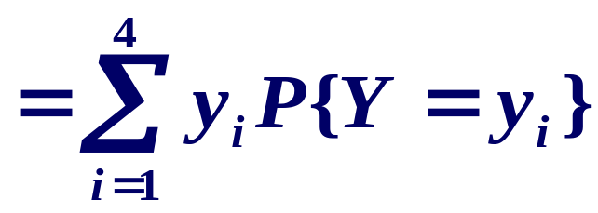
0×0.5001+0.05×0.3589+0.2×0.1282 +2×0.0128=0.06919(元)
加权平均
随机变量的所有可能取值按概率大小的加权平均值.
与彩金的算术平均
(0+0.05+0.2+2)/4=0.5625(元)
比较，哪个更合理？


Slide 30
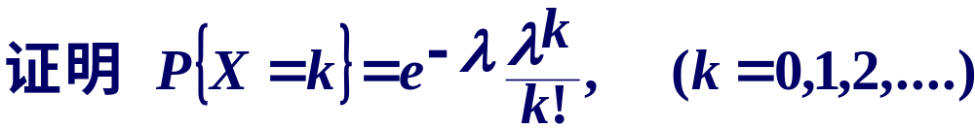
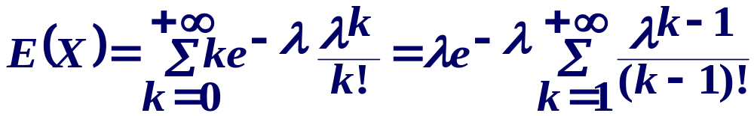
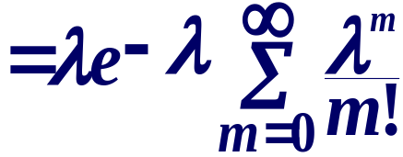

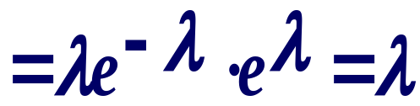
1.X~P(λ) , 则 E(X) = λ;


Slide 31
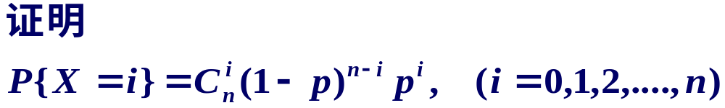
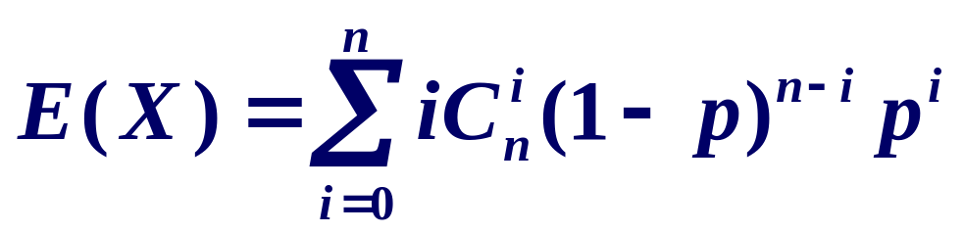
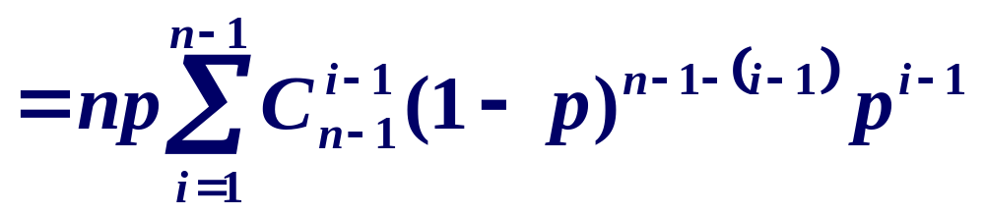

2. X~B(n, p) , 则 E(X) = np;
可利用二项分布的可加性证明，见例4.1.12


Slide 32





3. X~N(μ , σ ² ) , 则 E(X) = μ ;

Slide 33





位置参数


Slide 34


6 指数分布


Slide 35




例4.1.1 设随机变量X 的数学期望存在.
证明: E{[X－E(X)]²}=E(X²) －[E(X)]²

Slide 36






Slide 37


例4.1.2 设球的直径X～U(a, b), 试求球体积的数学期望E(X).
解 体积V=(π/6)X³,可得

Slide 38


另解


Slide 39

例4.1.3 过半径为R的圆周上的已知点, 与圆周上的任意点相连, 求这样得到的弦的平均长度.
解 以已知点为原点, 过已知点的直径为 x 轴正向, 如图所示.
设弦与直径的夹角为θ
则 θ 均匀分布于区间
θ
o
2R
x
设弦长为 L, 则有
L = 2R cosθ
(如图所示)

Slide 40



所以, 平均弦长为
由于
因此
总结 若先求出 L 的概率密度, 再计算数学期望, 将是很繁杂的过程.


Slide 41





例4.1.4 设随机变量X具有概率密度
试求E[min(︱X︱, 1)].
解


Slide 42



例4.1.5 设随机变量X,Y 相互独立,且
P{X=x_{i}}=p_{i.} i=1,2,…
P{Y=y_{j}}=p_{.j} j=1,2,…
E(X), E(Y)存在, 求E(XY)
二重级数


Slide 43



例4.1.6 设随机变量(X, Y)在以(0,1)，(1,0)，(1,1)为顶点的三角形区域上服从均匀分布，试求E(X+Y)和E[(X+Y)²].
(1,1)
解
1
G
0
1

Slide 44





Slide 45





练习
解
另解

Slide 46





Slide 47



证明 E( c X+b) = cE(X)+b
(仅就X为连续型的情况给出证明)


Slide 48


例 4.1.7 证明
E{[X－E(X)][Y－E(Y)]}=E(XY) －E(X)E(Y)


Slide 49
例4.1.8 随机变量X 的分布为
试求 E(X).
原始模型 N个球中有M个红球,余下为白球, 从中任取n个球，n个球中的红球数为X
分析：
1）直接求解很困难, 应利用数学期望的性质求解.
2）设想这n个球是逐个不放回抽取的，
共取了n 次.

Slide 50
令X_{i}表示第 i 次取到红球的个数,有
X=X₁+X₂+….+X_{n}
且 X_{i}～B(1, p), i=1,2, …, n
3) 由抽签的公平性有 p = P{X_{i}=1}=M/N.
问题 随机变量X 是否服从二项分布？
为什么？

Slide 51

试求 E(X).
解 设想这n个球是逐个不放回抽取的,共取了n次.令X_{i} 表示第i 次取到红球的个数. i=1,2, …,n 则 X=X₁+X₂+….+X_{n}
从而 E(X_{i})=1×M/N + 0×(1－ M/N)= M/N


Slide 52

例4.1.9 向某一目标进行射击, 直至命中k次为止. 已知命中率为p >0.求射击次数X 的数学期望.
分析
X的分布律为
用数学期望和的性质进行求解.

Slide 53
…
1
…
2
…
i-1
…
i
…
k
…
X_{i}表示第i－1次命中以后, 到第 i 次命中的射击次数, 则
X=X₁+X₂+….+X_{k}
X_{i}的分布律为
X_{i} | 1 | 2 | ….. | m | ……
P{X_{i}=m} | p | (1-p)p | ….. | (1-p)^{m-1}p | ……

Slide 54






Slide 55
谁的技术水平发挥的更高？
已知甲乙两名射击运动员的历史记录为：
X
10
9
8
7
6
5
0
甲
P(X=x_{i})
0.5
0.2
0.1
0.1
0.05
0.05
0
Y
10
9
8
7
6
5
0
乙
P(Y=y_{k})
0.7
0.05
0.02
0.03
0.1
0.1
0
E(X)=10×0.5+9×0.2+8×0.1+7×0.1+6
×0.05+ 5×0.05=8.85(环）
E(Y)=10×0.7+9×0.05+8×0.02+7×0.03+6
×0.1+ 5 × 0.1=8.92(环）

Slide 56


从平均水平来看，乙的技术水平略高些.
考虑其平方偏差值的平均值
甲：
乙：
说明甲的技术水平发挥的更稳定一些.


Slide 57
证明
D(X)= E(X ² ) － [E(X)]²
D(X) = E{[X－E(X)]²}
= E{X²－2X·E(X) － [E(X)]²}
= E(X² ) －2E(X ) ·E(X) － [E(X)]²
= E(X² ) － [E(X)]²


Slide 58




1. X~P(λ) , 则 E(X) = λ , D(X) = λ ;


Slide 59







3. X~N(μ , σ ² ) , 则 E(X) = μ，


Slide 60



随机变量X关于自身数学期望的偏离程度比相对其它任何值的偏离程度都小.


Slide 61
例4.1.11 设随机变量X的分布律为
X | －1 | 0 | 1
P | 1/2 | 1/3 | 1/6
1)求D(X). 2) Y=X ²+1, 求D(Y).
解 1) E(X)=(－1)×1/2+0×1/3+1×1/6=－1/3,
E(X²)=(－1)²×1/2+0²×1/3+1²×1/6=2/3,
D(X)= E(X²) －[E(X)]²=5/9.

Slide 62
2) E(Y)=[(－1)²+1]×1/2+ [0²+1]×1/3
+[1²+1]×1/6=5/3,
E(Y²)=E(X⁴+2X²+1)=3,
D(Y)= E(Y²) − [E(Y)]² = 2/9.


Slide 63









例4.1.12


Slide 64

设一次试验成功的概率为p ,进行100次独立重复试验，当p = 时，成功次数的标准差的值最大，其值为 .
练习：
1/2
5

Slide 65





Slide 66




例4.1.13

Slide 67


称X* 为 X 的标准化随机变量.

Slide 68






例4.1.14

Slide 69

2
2
X
+
Y
服从自由度为
2
的
χ
2
分布.


Slide 70


例4.1.15 假设进行了n次独立试验，事件A在第k次试验时出现的概率为p_{k}, 求事件A在n次独立试验中出现的总次数 X 的期望和方差.
解 设事件A在第k次试验时出现的次数为X_{k，}则
相互独立，且总出现次数为

Slide 71




特别对于n重贝努里试验，有
二项分布的数学期望和方差
从而

